Slide 1
CSMA Junior Hackathon
Paul OUMAZIZ, Aurélien GROLET

Slide 2
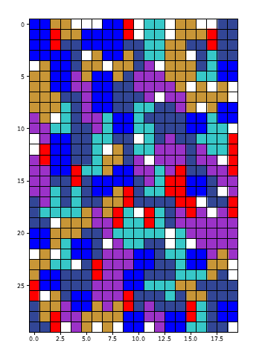
Présentation et objectif
Taux de remplissage : 0.92
Présentation
On dispose d’un grille L x H
On dispose de blocks de différentes tailles qui tombent dans la grille
Objectif
On veux ranger les blocs dans la grille avec le taux de remplissage le plus grand (le moins de trous possible)
Proposer un algorithme de décision qui permet de ranger les blocs
Prix
Prix pour les 3 meilleurs algorithmes (basé sur le taux de remplissage)

Slide 3
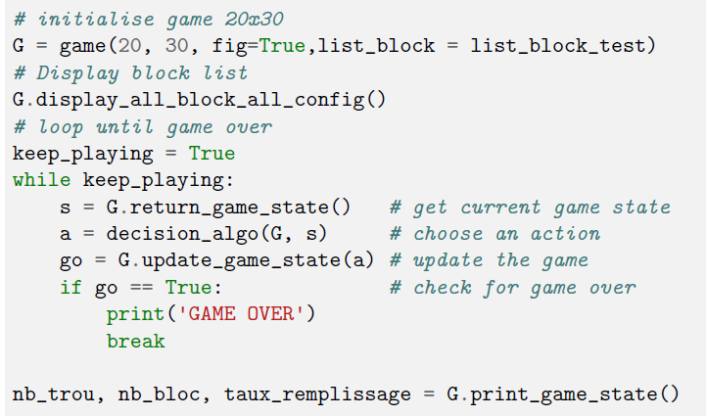
Description du jeux
Le jeux et ses principes sont déjà codé. Le déroulement d’une partie s’effectue de la manière suivante
Votre travail commence ici !

Slide 4
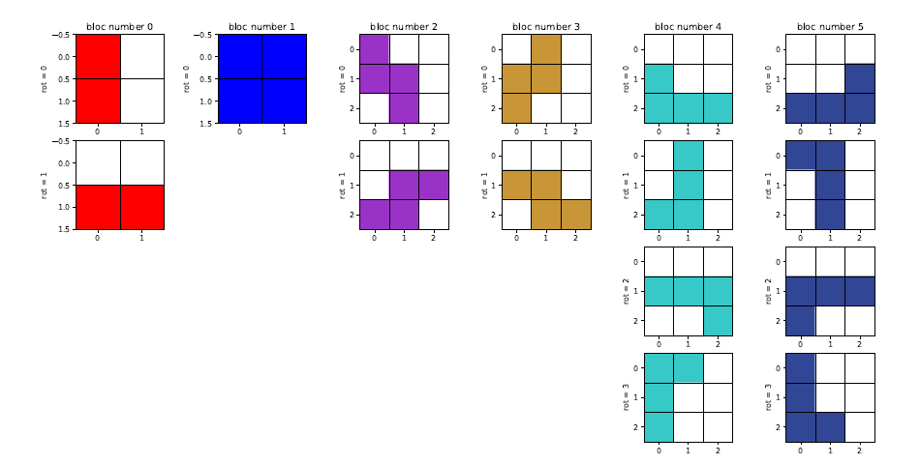
Description des blocs

Slide 5
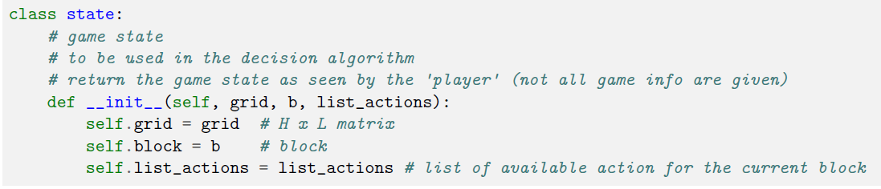
Description d’un état courant
Etat courant = Grille + bloc courant + actions liées au bloc courant (translation et rotations)

Slide 6

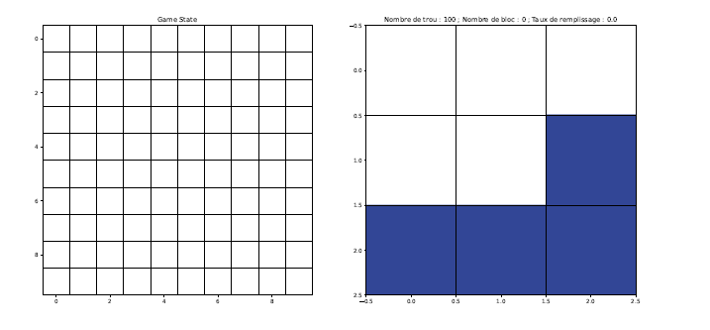
Exemple
Initialisation nouvelle partie

Slide 7
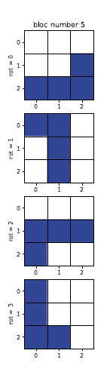
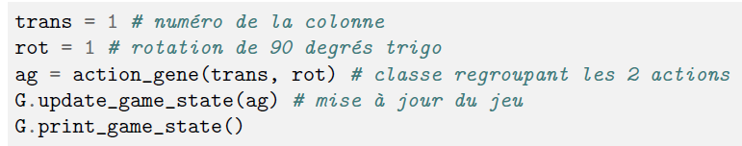
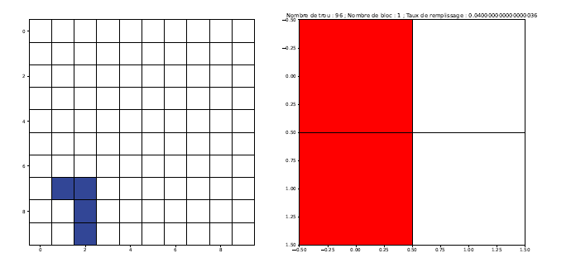
Exemple
Positionnement du bloc
rot = 1
trans = 1

Slide 8
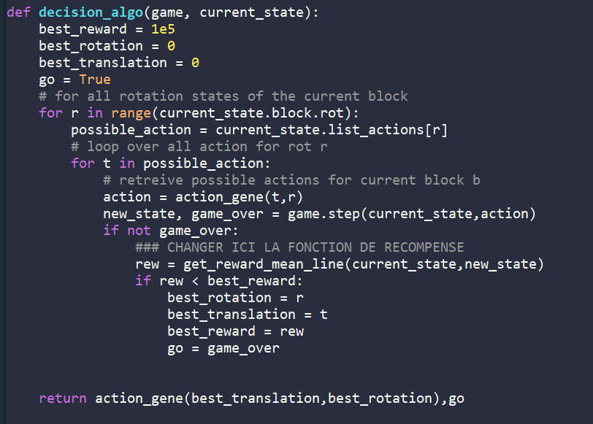
Pour Commencer: force brute

Slide 9
Cas test
Fichiers game_5x5_x.txt (x=0,1,2)
Taille de grille 5x5, ordre des blocs determinées
Utile pour mettre en place l’algorithme
Evaluation:
Sur une grille 10x20 avec ordres des blocs aléatoires

Slide 10
Quelques indications
Hauteur max et min de l’état courant
…

Slide 11
Exemple
T = 0, R = 0
T = 1, R = 0
Hmax = 3
Hmax = 5
trans = 1
T = 0, R = 1
T = 3, R = 1
Hmax = 4
Hmax = 3
Exemple de Fonction de récompense : hauteur maximum

